Slide 1
2023/08/23 Meeting Report

Slide 2
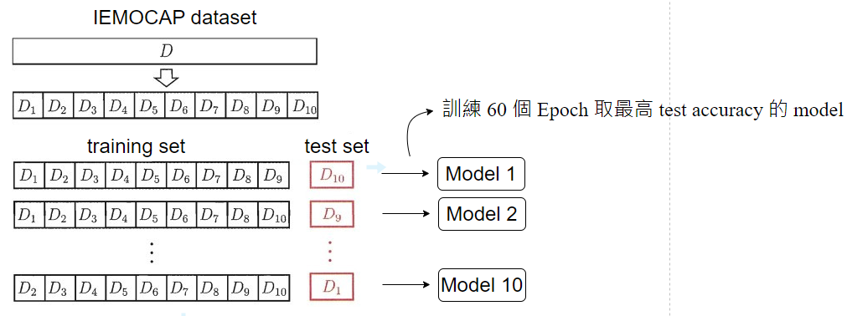
TIM-Net 的訓練方法－training process
Notes:
一般 learning rate 都會根據 batch size 做一些 scale 的操作。這裏用的是lr x batch_size / 256」。
Learning rate 小 under-fitting
Learning rate 大 unstable

Slide 3
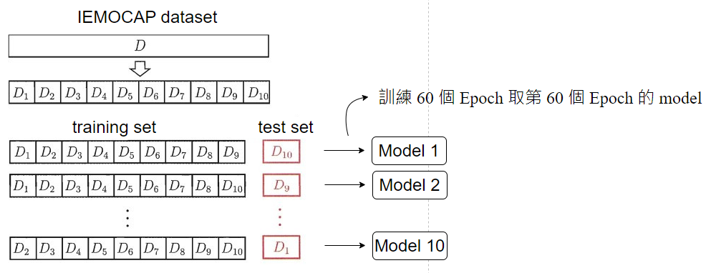
TIM-Net 的訓練方法－training process
Notes:
一般 learning rate 都會根據 batch size 做一些 scale 的操作。這裏用的是lr x batch_size / 256」。
Learning rate 小 under-fitting
Learning rate 大 unstable

Slide 4
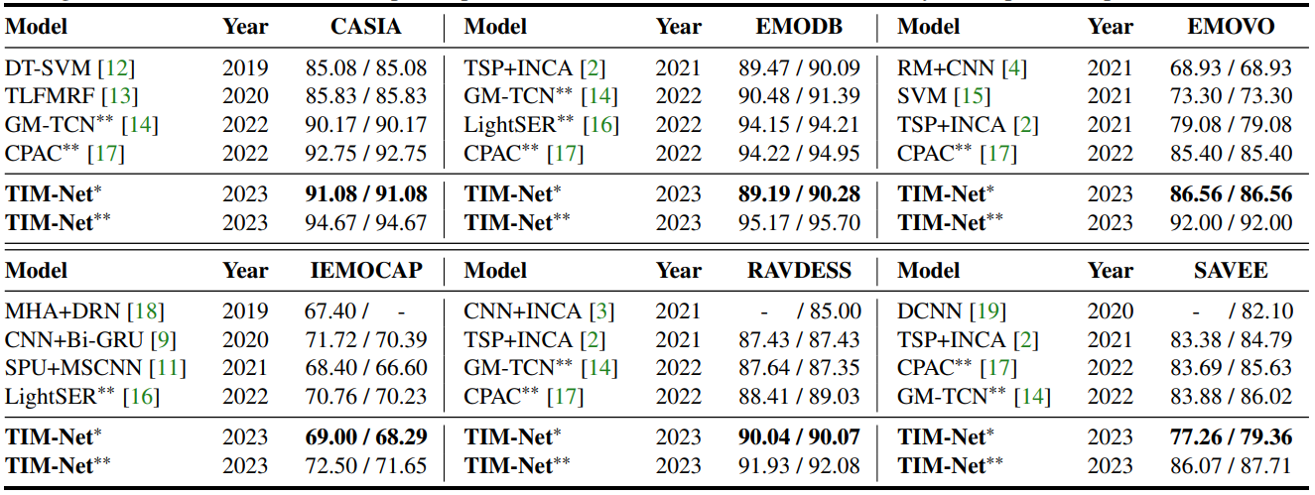
Notes:
一般 learning rate 都會根據 batch size 做一些 scale 的操作。這裏用的是lr x batch_size / 256」。
Learning rate 小 under-fitting
Learning rate 大 unstable

Slide 5
IEMOCAP 與 RAVDESS 的訓練結果
IEMOCAP | UAR(%) | WAR(%)
論文 | 69.00 | 68.29
我的 | 69.80 | 69.20
RAVDESS | UAR(%) | WAR(%)
論文 | 90.04 | 90.07
我的 | 87.30 | 88.10
Notes:
一般 learning rate 都會根據 batch size 做一些 scale 的操作。這裏用的是lr x batch_size / 256」。
Learning rate 小 under-fitting
Learning rate 大 unstable

